Slide 1
Master rad
Servisno-orijentisani razvoj aplikacije za predikciju cene zlata
Mihailo Šević, 440015/2018
UNIVERZITET SINGIDUNUM
DEPARTMAN ZA MASTER STUDIJE

Slide 2
Uvod
Ovaj rad govori o primeni servisno orijentisane arhitekture na mašinsko učenje i finansijske predikcije. Svaka aplikacija, softver, ima unutrašnju organizaciju. Ta organizacija naziva se softverskom arhitekturom i najčešće se dešava da krajnji korisnici aplikacije nisu ni svesni postojanja te arhitekture ili bilo kojeg procesa koji se dešava u pozadini same aplikacije.
U ovom radu je za izradu aplikacije za predikciju kretanja cena zlata korišćena servisno orijentisana arhitektura, što znači da su komponente aplikacije organizovane u zasebne servise koji bi mogli da se tretiraju kao zasebne aplikacije.
Hipoteza ovog istraživanja je da je moguće napraviti aplikaciju koja proces predikcije cena pojednostavljuje do te mere da nije neophodno prethodno tehničko, statističko, ekonomsko i znanje finansija da bi se dobila predikcija cene. Osim glavne hipoteze postoji i hipoteza da li je moguće učiniti modele mašinskog učenja dostupne putem API-a i time omogućiti upotrebu mašinskog učenja u sistemima koji nemaju resursa ili mogućnosti da primene algoritme mašinskog učenja.

Slide 3
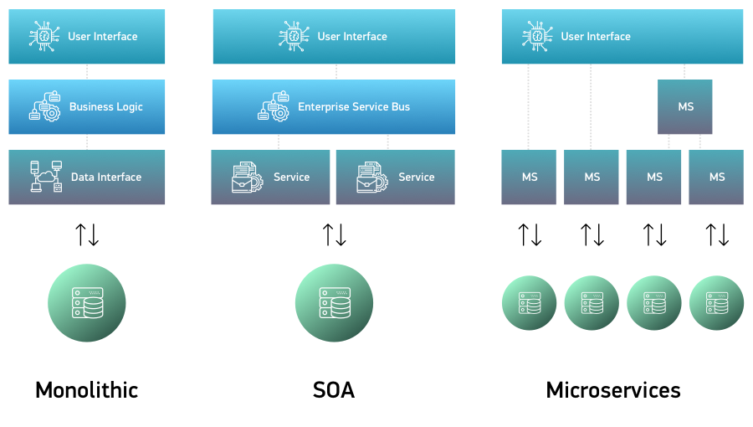
Poređenje i odabir arhitekture

Slide 4
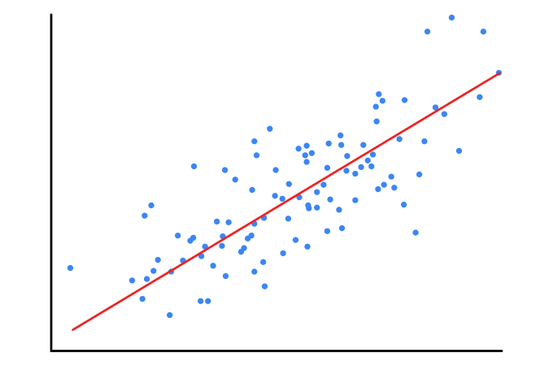
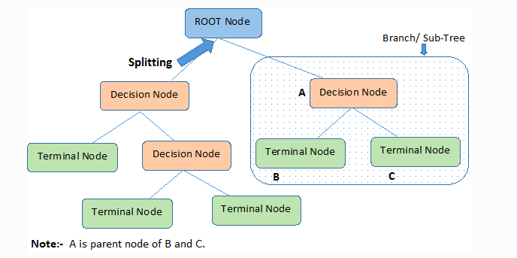
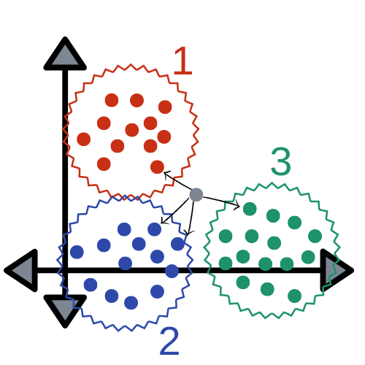
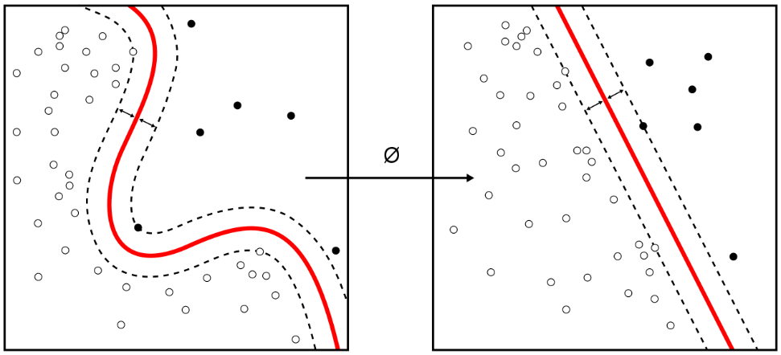
Poređenje i odabir algoritama
mašinskog učenja
Nadgledano Učenje Regresionim modelima
Linear Regresion
D3
kNN
SVM

Slide 5
Poređenje i odabir algoritama
mašinskog učenja
 | Linearna regresija | Drvo odlučivanja | K-nearest neighbor | Supp. vector machine
explained_variance_score | -0.6391 | 0.9616 | 0.9386 | 0.9307
max_error | 143.1799 | 10.7200 | 13.4921 | 11.3136
mean_absolute_error | 6.6431 | 1.8054 | 2.4035 | 2.5986
mean_squared_error | 274.9183 | 6.4203 | 10.7402 | 12.1284
mean_squared_log_error | 0.1156 | 0.0002 | 0.0003 | 0.0004
median_absolute_error | 2.8622 | 1.3300 | 1.8060 | 2.0386
r2_score | -0.6412 | 0.9616 | 0.9358 | 0.9275

Slide 6
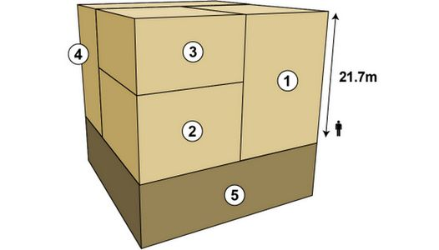
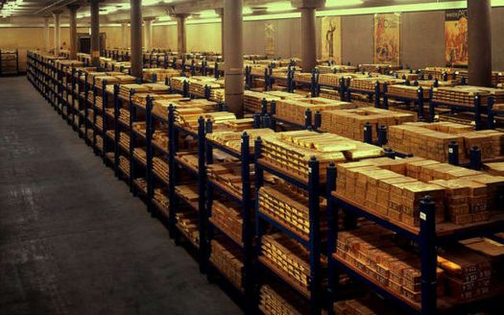
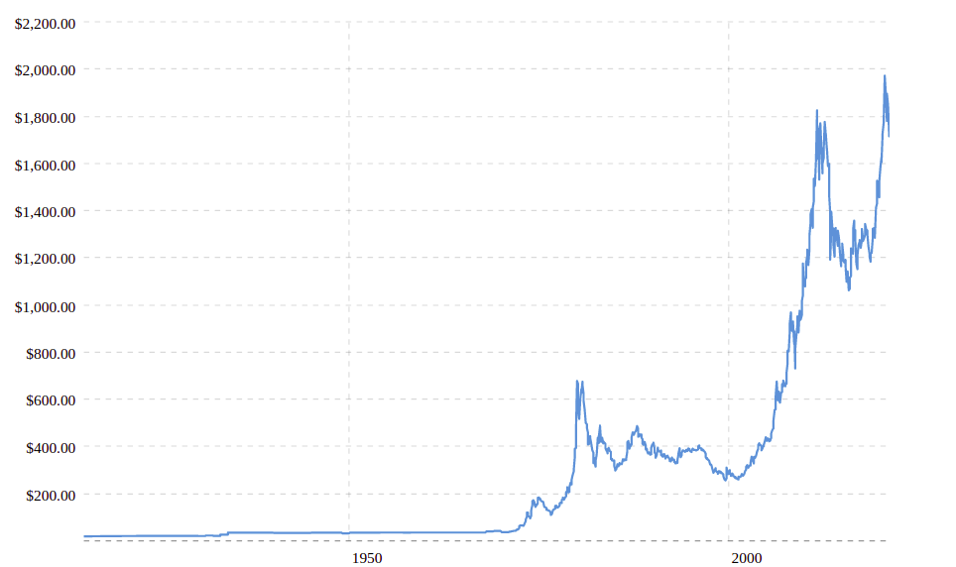
Predikcija cene zlata
1.Nakit: 92,947 t, 47.0%
2.Privatne investicije: 42,619 t, 21.6%
3.Zvanicne rezerve: 33,919 t, 17.2%
4.Ostalo: 28,090 t, 14.2%
5.Podzemne rezerve: 50,000 t
Niksonov šok avgusta 1971

Slide 7
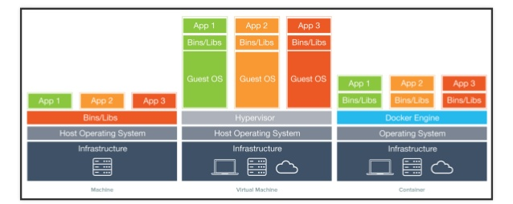


Korišćene tehnologije
Svaki servis je zapakovan u svoj kontejner tako da je moguće raditi na pojedinačnim servisima. Pošto je u pitanju više servisni-kontejnerski sistem, za lokalni depoloj je korišćen docker-compose alat. Docker-compose za instrukcije deploya koristi YAML fajl u kome su definisani koji su kontejneri potrebni i koje su dodatne opcije za njihovo pokretanje.

Slide 8

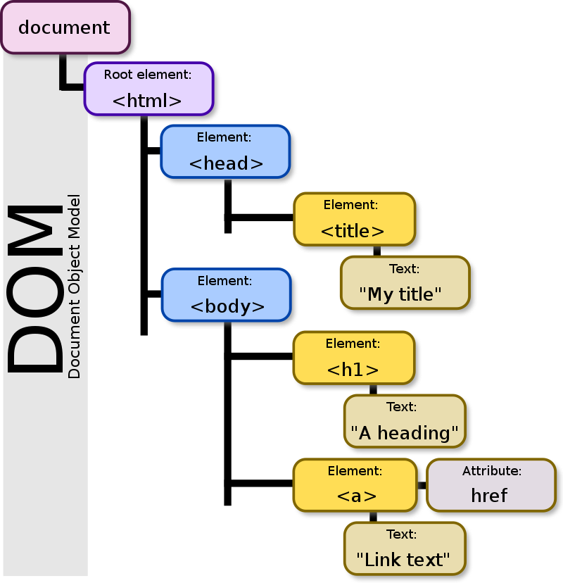
Korišćene tehnologije
React je frontend biblioteka za manipulaciju virtualnog DOM-a. Veoma je pogodna za pravljenje single-page frontend aplikacija. Ovakav pristup je odličan za kompleksne korisničke interfejse. Početno učitavanje stranice zavisi od količine koda, ali pošto je moguće koristiti isti element više puta pogotovo kod stranica sa repetitivnim sadržajem je brže učitati šablon i primeniti ga kroz petlju umesto da se celokupan sadržaj stranice šalje sa servera.

Slide 9

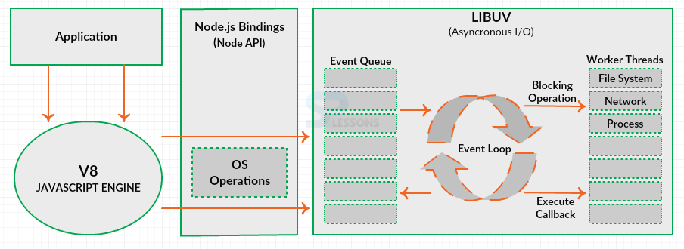


Korišćene tehnologije
Autor Node.js-a Rayan Dahl je kombinovao V8 interpreter, sa eventloop-om i sistemskim I/O apijem i time omogućio asinhrono programiranje vođeno događajima u javascriptu na serveru u paketu koji nazivamo Node.js.
Express je frejmwork za Node.js koji je specijalizovan za kreiranje web aplikacija, ali je poznat kao server frejmwork za Node.js. Ovakav opis se savršeno uklapa u opis Brokera. Prednost Express-a za Broker servis je u tome što se zahtevi obrađuju asinhrono tako da ne dolazi do zagušenja prilikom čekanja na odgovor.

Slide 10


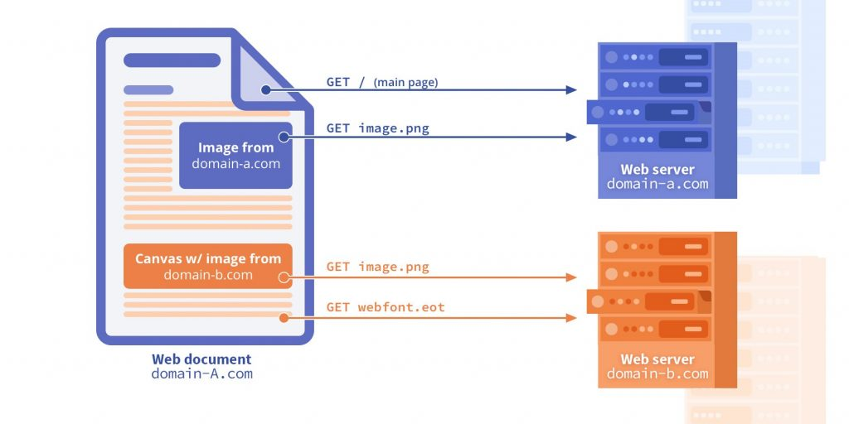
Korišćene tehnologije
Socet.io je biblioteka za Node.js koja omogućava dvosmernu komunikaciju između klijenta i servera u realnom vremenu upotrebom WebSocket protokola. Kao i sam Node,js biblioteka je asinhrona i vođena događajima. Primenom ovakve konekcije je moguće da se realizuju notifikacije u realnom vremenu.
Za proslešivanje zahteva dalje servisisma odabrana je got biblioteka kao najbogatija biblioteka koja ima i mogućnosti koje prevazilaze mogućnosti request biblioteke koja je inicijalno bila planirana.
Zbog bezbednosnih razloga internet pregledači sa standardnim podešavanjima ne dozvoljavaju ajax zahteve ka različitim domenima od domena stranice odakle se zahtev šalje, ako odgovor ne sadrži “Access-Control-Allow-Origin” vrednost u hederu odgovora. Za setovanje ove vrednosti korišćena je Cors biblioteka.

Slide 11


Korišćene tehnologije
Flask je mikro framwork za Python. Mikro frejmwork je zato što ne zavisi od dodatnih biblioteka i zato što nema dodatnih mogućnosti koje inače većina frejmworka ima, poput autorizacije i sloja za apsrakciju baze podataka. Sve dodatne mogućnosti su dostupne u vidu plugina ili se mogu ručno realizovati u skladu sa potrebama aplikacije.
Ovaj frejmwork se takođe ponaša kao server, slično kao i Express za Node.js tako da se putanje direktno definišu u kodu i nema potrebe za dodatnim slojevima za realizaciju servisa. Flask je odabran za servise modelator i prediktor zbog svoje jednostavnosti i slobode koju pruža, tako da su servisi realizovani u funkcionalnim programiranjem.
Za pokretanje predikcije korišćen je paket Apscheduler koji predstavlja zamenu za cron.

Slide 12


Korišćene tehnologije
Pandas je biblioteka koja omogućava manipulaciju i analizu podataka u pythonu. Biblioteka omogućava strukture za čuvanje i manupulacije serija podataka poput tabela i podataka sa vremenskom komponentom.
Pandas biblioteka je korišćena zbog brzine i jednostavnosti rada sa podacima i zato što Scikit-learn biblioteka u svojim operacijama radi sa dataframe objektima.
Sickit-learn je python biblioteka za mašinsko učenje. Ona u sebi sadrži različite algoritme za klasifikacije, regresije i klasterovanje.
Ova biblioteka otvara mogućnosti mašinskog učenja većem auditorijumu nego što je ranije bilo dostupno. Iako u velikom olakšava upotrebu mašinskog učenja i dalje je potrebno znanje programiranja u pythonu što otežava primenu mašinskog učenja u već postojećim sistemima i zahteva učenje dodatnog programski jezika.

Slide 13
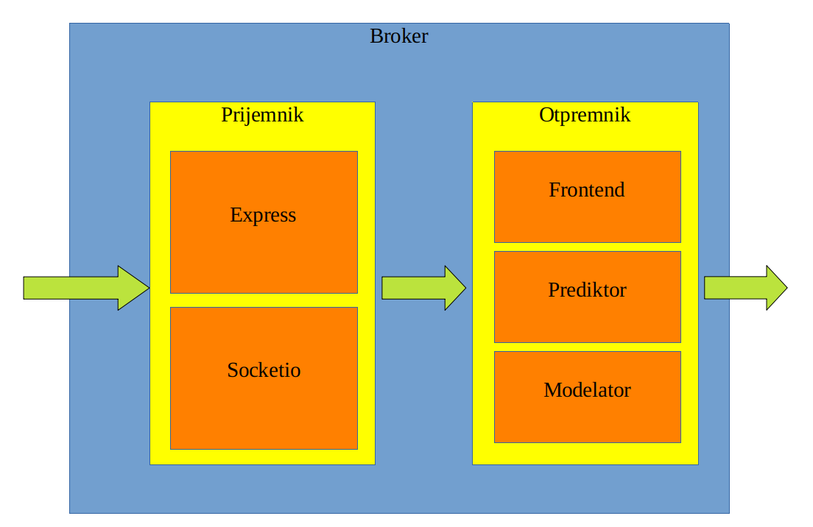
Korišćene servisi - Broker
Borker je servis preko kog idu svi zahtevi ka drugim servisima. Ovaj servis je realizovan u Node.js uz upotrebu Express frejmvorka i Socket.io biblioteke i Got biblioteke. Sam servis se sastoji iz dva dela, prijemni i otpremni deo. Prijemni deo se sastoji od dva paralelna interfejsa. Deo za REST zahteve je realizovn u Express-u, a deo za Web Soket je realizovan uz pomoć Socket.io biblioteke.
Interfejsi za pozivanje servisa se nalaze u zasebim fajlovima, tako da svaki servis ima svoj fajl za interakciju sa njim. Ovako izdvojeni, fajlovi za interakciju sa servisima omogućavaju uvođenje generisanja koda na osnovu specifikacije API-ja servisa koji se dodaje brokeru.

Slide 14
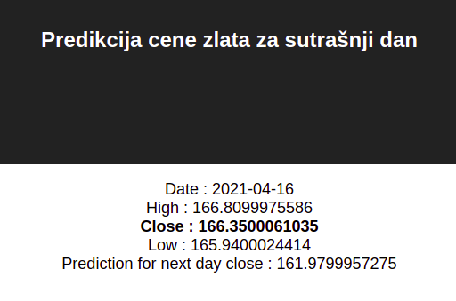
Korišćene servisi - Frontend
Frontend je servis koji predstavlja korisnički interfejs. Korisnički interfejs je realizovan kao single page aplikacjia realizovana sa React bibliotekom. Prilikom učitavanja stranice klijent šalje zahtev brokeru da dohvati informacije od prediktora o predviđenim cenama zlata za idući berzanski dan.

Slide 15
Korišćene servisi - Prediktor
Prediktor je servis koji priprema sve što je potrebno za samu predikciju cene zlata. Prilikom prvog pokretanja pokreće se Apscheduler da na određeni interval poziva funkciju za pravljenje predikcije i da rezultate te funkcije upiše u globalnu varijablu koja sadrži kompletan dataframe predikcije. Na svaki interval funkcija za predikciju će biti ponovo pozvana i novi rezultati će pregaziti stare rezultate.
Funkcija za predikciju poziva biblioteku yahoo finance odakle dobija dataframe sa informacijama o ceni zalata za prethodnih godinu dana. Tom datafrejmu potom dodaje jos jednu kolonu i u nju upisuje vrednosti Close cene zlata od sutrašnjeg dana.
Takav dataset se potom pretvara u csv i zajedno sa dodatnim informacijama se šalje modelatoru na obradu.
Kad modelator vrati rezultat, taj rezultat se pretvara u dataframe i vraća se u globalnu vrijablu dataseta.
Potražnja podataka se vrši kroz drugi deo aplikacije koja je realizovana kroz flask mikro frejmwork. Kad prediktor servis dobije zahtev za informacijama vraća se određeni deo datafrejma iz globalne varijable koji se potom pretvara u json objekat radi lakše manipulacije od strane korisnika.

Slide 16
Korišćene servisi - Modelator
Modelator predstavlja srce aplikacije i odgovor na problem pristupačnosti mašinskom učenju. Modelator je takođe napravljen u flask mikro frejmworku i shodno zahevu poziva određeni model. Ceo servis je napravljen da se ponaša kao poziv funkciji što omogućava da se servis hostuje kao serverless funkcija. Ovakav vid hostinga predstavlja dobar izbor jer Modelator nije pod stalnim opterećenjem, a kad jeste, veći resursi mogu pomoći značajno.
Modelator na raspolaganje daje pet regresivnih alogritama za predikciju mašinskim učenjem:
•Decision Tree
•Random Forest
•Linear regresor
•KNN
•SVM

Slide 17
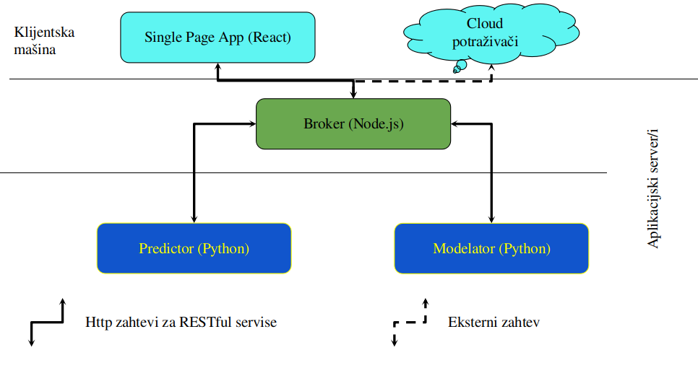
Arhitektura aplikacije - struktura
Komunikacija između servisa je isključivo preko Broker servisa, i to bez obzira da li je uloga servisa provajder ili potraživač, da li se servis izvršava na serveru ili kod klijenta.
Osim komunikacije preko korisničkog interfejsa moguće je direktno pristupiti brokeru za ostale servise, ovakvim pristupom je moguće pozivati direktno modelator što predstavlja zanimljivu uslugu za integraciju mašinskog učenja u projekte koji ne mogu lako da inkorporiraju python.

Slide 18
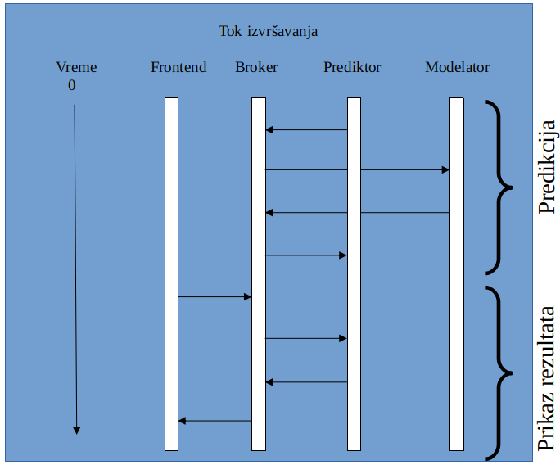
Arhitektura aplikacije - tok
Tok izvršavanja aplikacije je dvodelan.
Prvi deo predstavlja tok koji generiše predikciju i ponavlja se po definisanom intervalu.
Drugi tok se izvršava klijentskim zahtevom i predstavlja prikaz rezultata.

Slide 19
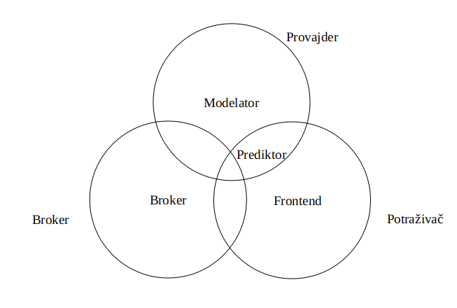
Arhitektura aplikacije - uloge
Po ulogama koje servisi imaju dele se u tri grupe servisa: Provajder, Broker i Potraživač. U aplikaciji postoje sevisi za svaku od uloga, a jedan od servisa ima i dvojnu ulogu tako da je i potraživač i povajder.

Slide 20
Zaključak
Ovom aplikacijom su približene mogućnosti mašinskog učenja široj javnosti. Aplikacija svojom servisno orijentisanom arhitekturom rešava dva problema.
Aplikacija ima potencijala za dalji razvoj, a predstavlja i dobru početnu tačku za buduće projekte.
Hipoteza da je moguće napraviti aplikaciju koja pojednostavljuje proces predikcije cena je dokazana, kao i hipoteza da je moguće učiniti modele mašinskog učenja dostupne putem API-a.

Slide 21
Hvala na pažnji

